Slide 1
Разработка текстового квеста
МИНИСТЕРСТВО НАУКИ И ВЫСШЕГО ОБРАЗОВАНИЯ РОССИЙСКОЙ ФЕДЕРАЦИИ
Федеральное государственное автономное образовательное учреждение высшего образования
«Южно-Уральский государственный университет (национальный исследовательский университет)»
Институт естественных и точных наук
Кафедра системного программирования
Тема:
02.03.02 «Фундаментальная информатика и информационные технологии»
Преподаватель:
ст. преподаватель кафедры СП Н.С. Силкина
Автор:
студент группы ЕТ-301
Яковлев Дмитрий Евгеньевич
Челябинск, 2026 г.

Slide 2
Введение
Назначение и идея приложения: Gearspell: Engineer’s Adventure – мобильная игра в жанре «Текстовый квест», созданная в развлекательных целях
Жанр: Текстовый квест с элементами Tower defense
Вдохновение: Популярный аналог «Impossible Quest»
Сюжетная основа: Лор другой моей игры «Gearspell Tower»
Цель разработки: Раскрытие мира и персонажей через интерактивное повествование, позволяющее игроку узнать предысторию событий и повлиять на судьбу героя
Задачи:
1. Продемонстрировать реализация системы на платформе Android
2. Расширить лор мира Gearspell за счёт ветвящегося сюжета
3. Предоставить пользователю увлекательное интерактивное приключение
4. Обеспечить интерес к повторному прохождению через множество концовок
Notes:
Разработанная игра называется Gearspell: Engineer’s Adventure и представляет собой мобильную игру, созданную в развлекательных целях
Жанром был выбран текстовый квест из-за простоты реализации. Элемент Tower Defence заключается в том, что в конце истории представлены события обороны башни
Вдохновением послужит некогда популярный аналог «Impossible Quest» – это серия игр в жанре текстовый квест, где игроку предоставляется литературный фрагмент, изучив который игрок совершает выборы, посредством которого изучает мир игры. В игре представлено множество уникальных концовок, отчего игра обладает высокой реиграбельностью
Основой сюжета послужил лор другой моей игры - «Gearspell Tower», поэтому целью разработки стало раскрытие мира и персонажей через интерактивное повествование, позволяющее игроку узнать предысторию событий и повлиять на судьбу героя
Задачами стоят реализация системы на платформе Android, расширение лора игры за счет создания интерактивного приключения с множеством развилок и концовок

Slide 3
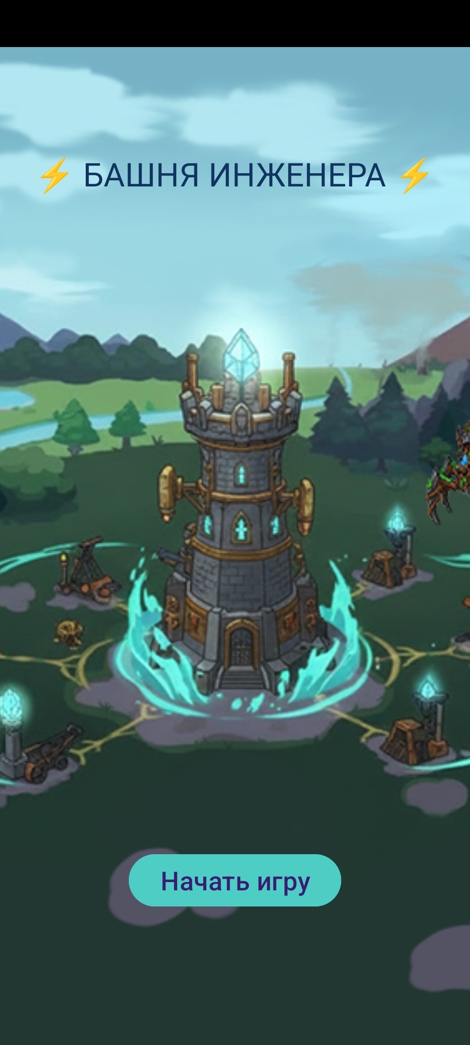
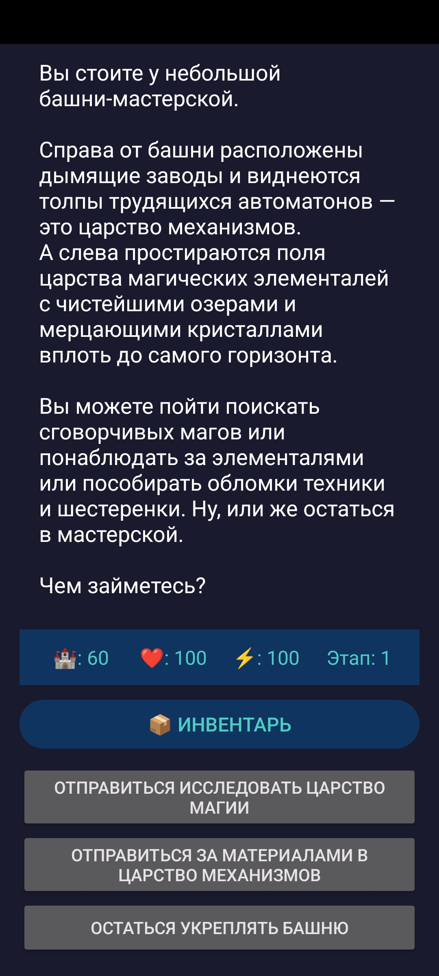
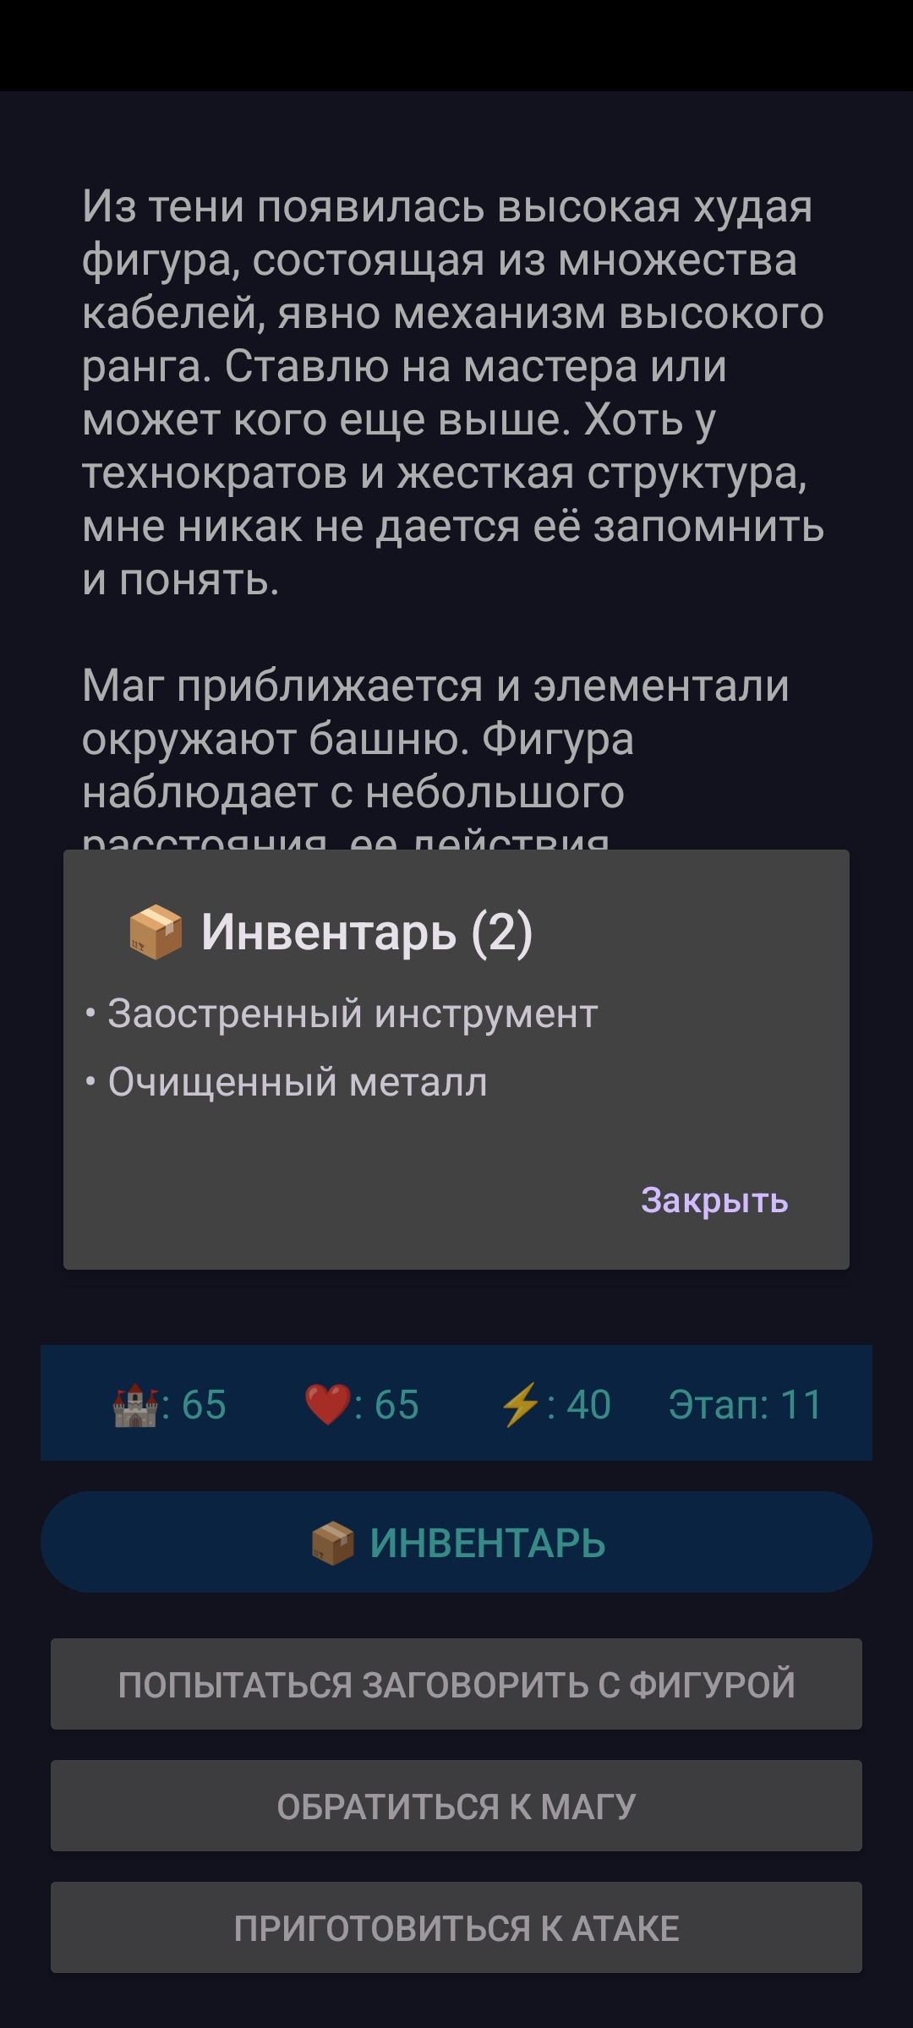
ИГРОВОЙ ПРОЦЕСС
Notes:
На первом скриншоте представлен главный экран игры. На втором представлен стандартный вид события, где отображено
Описание
Игровые характеристики
Кнопка инвентаря и варианты выбора пути.
На третьем представлен открытый инвентарь с некоторыми найденными предметами

Slide 4
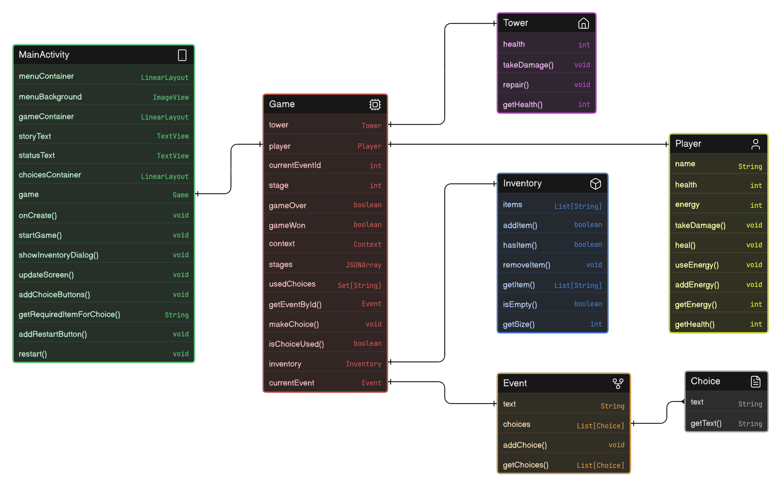
АРХИТЕКТУРА ПРИЛОЖЕНИЯ
Notes:
Архитектура приложения представлена в виде диаграммы классов.
MainActivity отвечает за интерфейс и отрисовку экранов
Game содержит основную логику игры, и содержит сущности Tower, Player, Inventory, Event с массивом Choice

Slide 5
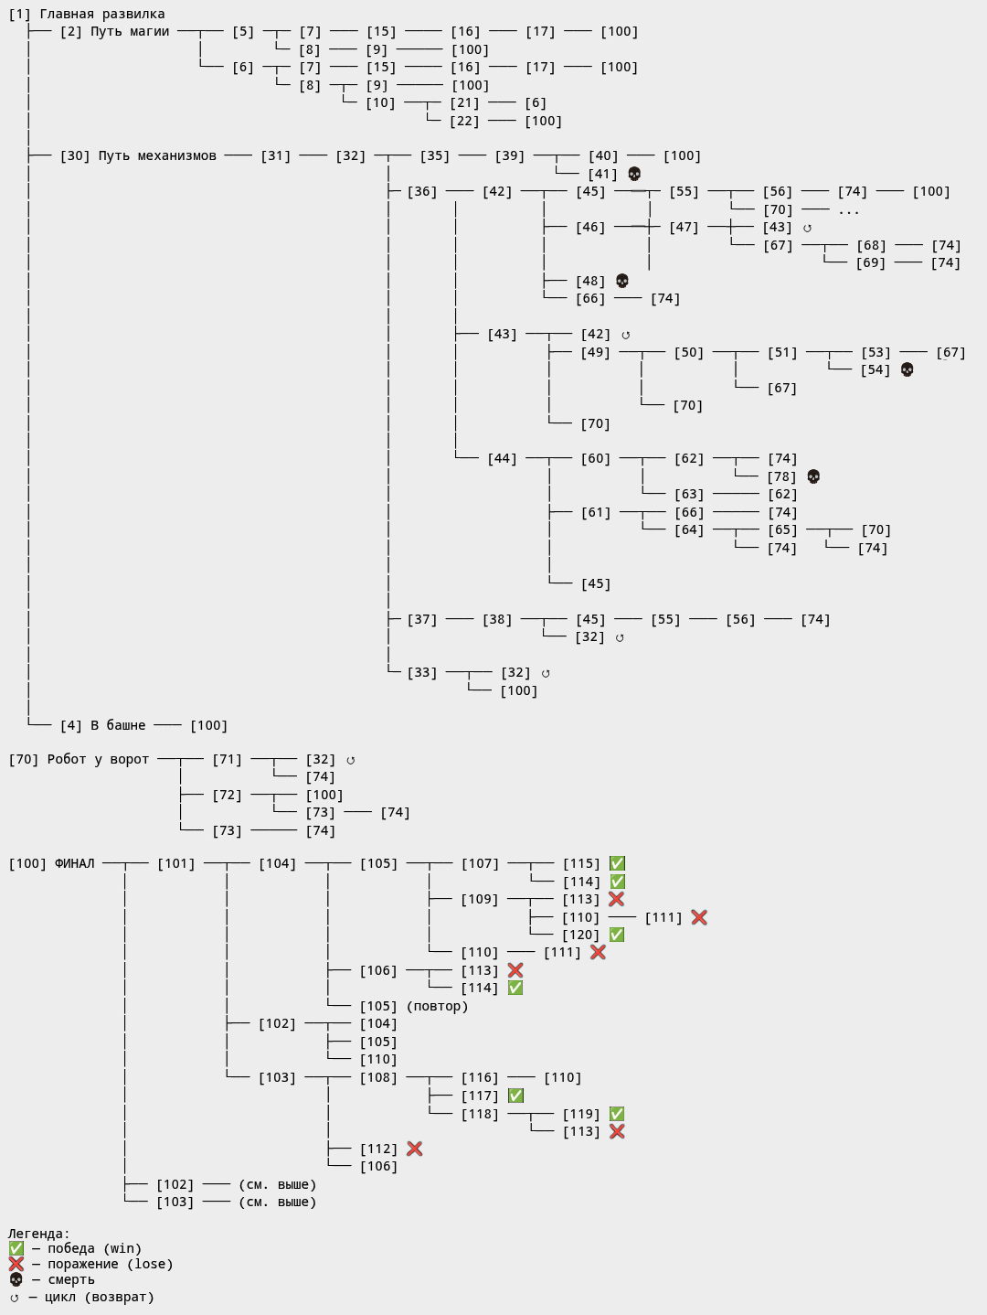
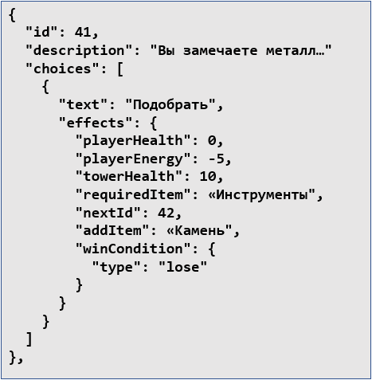
Структура событий
Граф развилок
Структура данных в формате json
Notes:
Дерево – циклы -> Граф, так как горизонтальные переходы уменьшили сценарную нагрузку и упростили разработку выборов
Узлы графа представленны цифрами, а переходы – линиями
Все выборы сводятся к единому финалу, но также игрок может погибнуть в приключении, если его здоровье упадет ниже 0
Или в финале есть узлы отмеченные галочкой – победа, крестиком - поражения

Slide 6

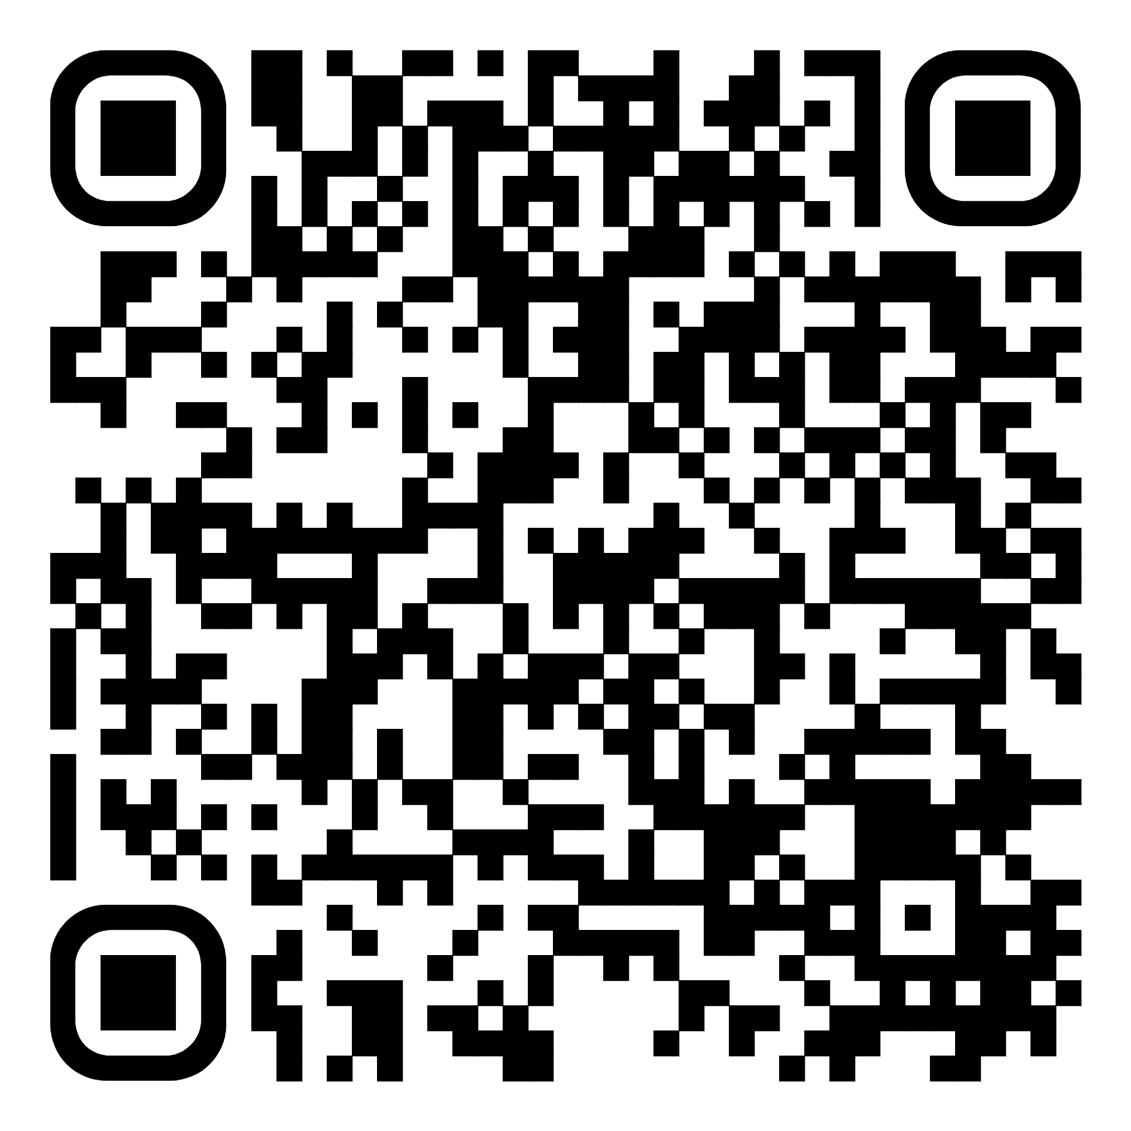
Заключение
Разработано полностью функциональное Android-приложение
Игра содержит:
3 основных маршрута
100+ уникальный событий
10+ концовок
Планы на будущее:
Улучшение последовательности выборов
Улучшение текста событий
Доработка предметов
Gearspell: Engineer’s
Adventure
А тут вы можете поиграть в мою игру
Спасибо за внимание!

